Slide 1
А.В.Шарикова, начальник Управления образования Администрации МО Красноселькупский район
Обзор важнейших документов, определяющих развитие системы образования на ближайший период

Slide 2
1.Указ Президента Российской Федерации
№ 240 от 29 мая 2017 года «Об объявлении в Российской Федерации десятилетия детства».
2. Указ Президента Российской Федерации № 204 от 7 мая 2018 года «О национальных целях и стратегических задачах развития Российской Федерации на период до 2024 года»
3. Доклад центра стратегических разработок и высшей школы экономики «Двенадцать решений для нового образования»

Slide 4
Указ Президента Российско Федерации №и 240 от 29 мая 2017 года «Об объявлении в Российской Федерации десятилетия детства».
I. Семейная политика детствосбережения.
II. Доступность качественного обучения и воспитания, культурное и физическое развитие и информационная безопасность детей
III. Совершенствование медицинской помощи детям и формирование основ здорового образа жизни
IV. Равные возможности для детей, нуждающихся в особой заботе государства
V. Развитие системы детского отдыха и детского туризма
VI. Создание системы защиты и обеспечения прав и интересов детей
VII. Меры, направленные на обеспечение информационной безопасности .
VIII . Меры, направленные на обеспечение павных возможностей для детей, нуждающихся в особой защите государства
IX. Меры, направленные на развитие системы защиты и обеспечение прав и интересов детей
X. Публичные мероприятия.
XI. Организационные мероприятия.

Slide 5
Указ Президента Российской Федерации от 7 мая 2018 года «О национальных целях и стратегических задачах развития Российской Федерации на период до 2024 года»
В список задач для Правительства включены новые цели и обновлены старые.
Список самых главных из них:
рост продолжительности жизни до 78 лет;
рост доходов работающего населения и пенсионеров;
уменьшение уровня бедности в 2 раза;
улучшение жилищных условий более 5 млн. семей ежегодно;
форсирование технологического развития РФ, рост количества технологически инновационных компаний ;
популяризация использования цифровых технологий в экономике и социальной сфере;
вхождение в 5 крупнейших экономик мира;
в базовых отраслях увеличение количества субъектов экономики, ориентированных на экспорт.

Slide 6
Образование
обеспечить конкурентоспособность образования полученного в России и вхождение РФ в 10 ведущих стран мира по качеству общего образования;
создать базу для воспитания гармонично развитой и социально ответственной личности, основываясь на духовность и нравственные ценностей, исторические корни и национально-культурные традиции народов РФ.

Slide 7
Демография
обеспечить новый возрастной порог здоровой жизни до 67 лет;
обеспечить показатель рождаемости до 1,7;
популяризация ЗОЖ среди населения, увеличить число физкультурников и спортсменов до 55%.
Здравоохранение
снизить уровень смертности;
обеспечить наличие квалифицированных кадров в медучреждениях, оказывающих первичную медико-санитарную помощь(ПМСП);
организовать ежегодный профмедосмотр населения;
сделать максимально доступными медучреждения, оказывающие ПМСП;
оптимизировать работу медучереждений, в том числе и обеспечение экономии времени за счет уменьшения длительности нахождения в очереди и предоставление простых и доступных возможностей для записи к медицинским специалистам;
увеличить объёма экспорта мед услуг не менее чем в 4 раза по сравнению с прошлым годом.

Slide 8
Культура
укрепление российской гражданской идентичности на основе духовно-нравственных и культурных ценностей народов РФ;
создание культурно-образовательных и музейных комплексов, с залами для концертов, с различными школами развития творчества, и площадками для выставок;
обеспечение детских и юношеских творческих школ разных направлений необходимыми инструментами, оборудованием и материалами;
организация симфонического оркестра из молодых музыкантов и продвижение таким образом молодёжи обладающих талантом в сфере музыкального искусства,
создание (реконструкция) культурно-досуговых организаций клубного типа в небольших населенных пунктах, развития муниципальных библиотек;
создание онлайн залов для проведения концертов более чем в 500 регионах РФ;
создание условий для показа национальных кинофильмов вкинозалах, расположенных в небольших населённых пунктах;
подготовка квалифицированных специалистов для учреждений культуры;
модернизация региональных и муниципальных тюзов и кукольных театров (реконструкции и капитального ремонт);
поддержка волонтерских движений, особенно в сфере защиты и сохранения культурного наследия народов РФ.

Slide 9
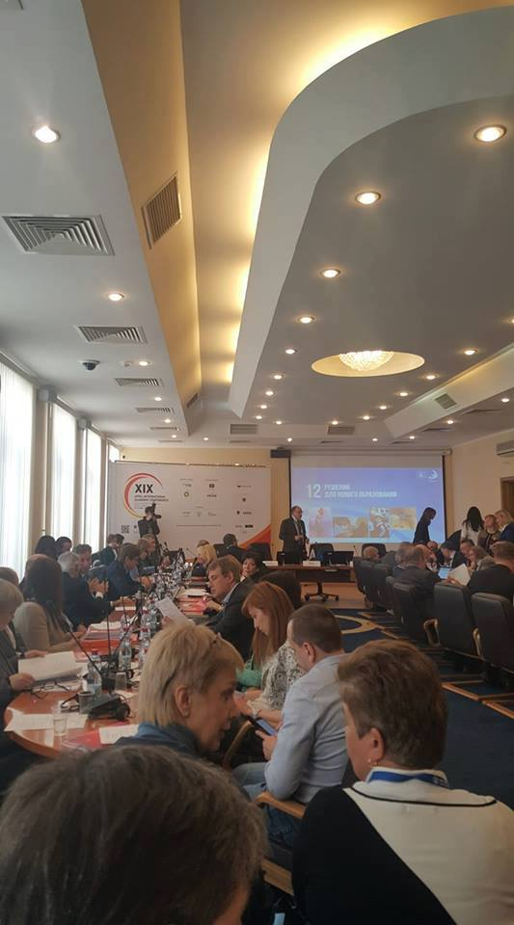
Доклад центра стратегических разработок и высшей школы экономики «Двенадцать решений для нового образования»
Предлагаемые проекты развития: 1. Поддержка раннего развития; 2. Школа цифрового века; 3. Современная материальная инфраструктура образования; 4. Равные образовательные возможности и успех каждого; 5. Новое технологическое образование в школе и СПО; 6. Развитие и поддержка талантов; 7. Запуск системы непрерывного образования; 8. Вузы как центры инноваций в регионах и отраслях; 9. Фундаментальные и поисковые исследования в высшей школе, глобальные университеты, РАН; 10. Повышение глобальной конкурентоспособности за счет экспорта профессионального образования; 11. Современное содержание школьного образования: грамотность, воспитание и универсальные навыки для всех; 12. Кадры для развития образования.

Slide 10
Новое в систем образования!!!!
СОЧИ, 15 мая. /ТАСС/. Президент РФ Владимир Путин утвердил новую структуру федеральных органов власти России. Она не претерпела кардинальных изменений; речь идет об оптимизации.
Среди главных перемен: разделение Минобрнауки на Министерство просвещения и Министерство науки и высшего образования,
Встреча президента с новым правительством
Первое совещание с новым составом кабмина может состояться в начале будущей недели, предполагает Песков.
Подробнее на ТАСС: http://tass.ru/politika/5203399

Slide 11
Принять в исполнение!
1. Выполнение приказа Управления образования (запрет распития спиртных напитков на выпускных вечерах и сбора денег и подарков для образовательных учреждений и педагогов).
2.Выполнение Кодекса педагогической этики.
3.Внедрение ОСОТ с 1 января 2019 года.

Slide 12
Спасибо за внимание!!!

